Slide 1
Projet FPGA: Jeu du casse-briques
Vue de l’écran au début de la partie
Zhaoming He
Paul Baron
Sofiane Mjabri
Notes:
Paul

Slide 2
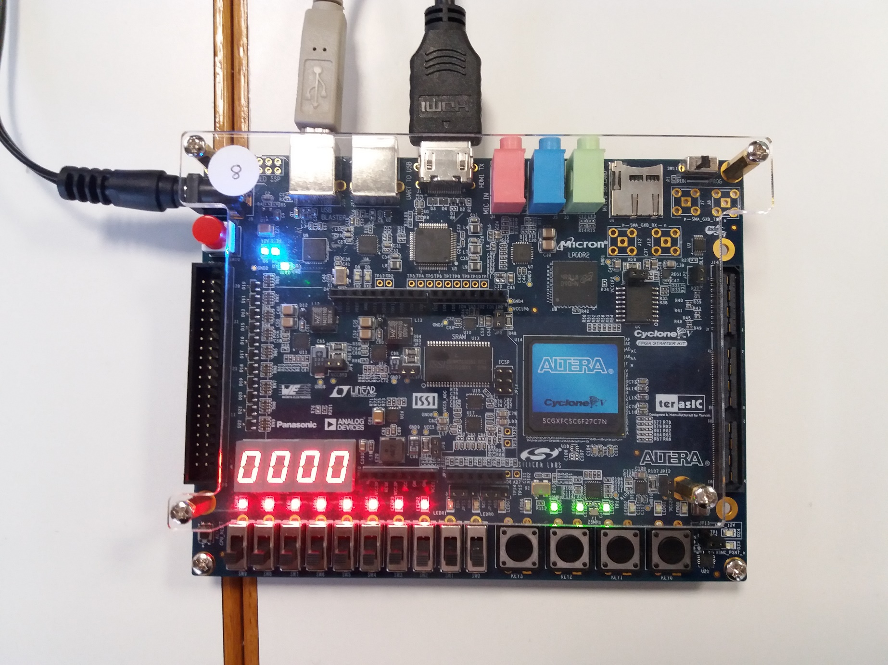
Description du fonctionnement
Perdu
Gagné
Score
Vies restantes
Temps restant
pour points bonus
En jeu
Éteint en pause
Reset
Rechargement du niveau
Lancer / Pause
Choix du niveau
Déplacement gauche
Déplacement droit
Notes:
Paul

Slide 3
Plan
I - Briques et plateforme
1) Mémoire des briques
2) Gestion des niveaux
3) Déplacement de la plateforme
II - Dynamique de la balle (NIOS)
III - Affichage
1) Images
2) Implémentation
3) Fonctionnement
IV - Compléments
1) Score
2) Vie
3) Gestion de la pause
4) Son
V - Ressources
VI - Démonstration
Notes:
Sofiane

Slide 4
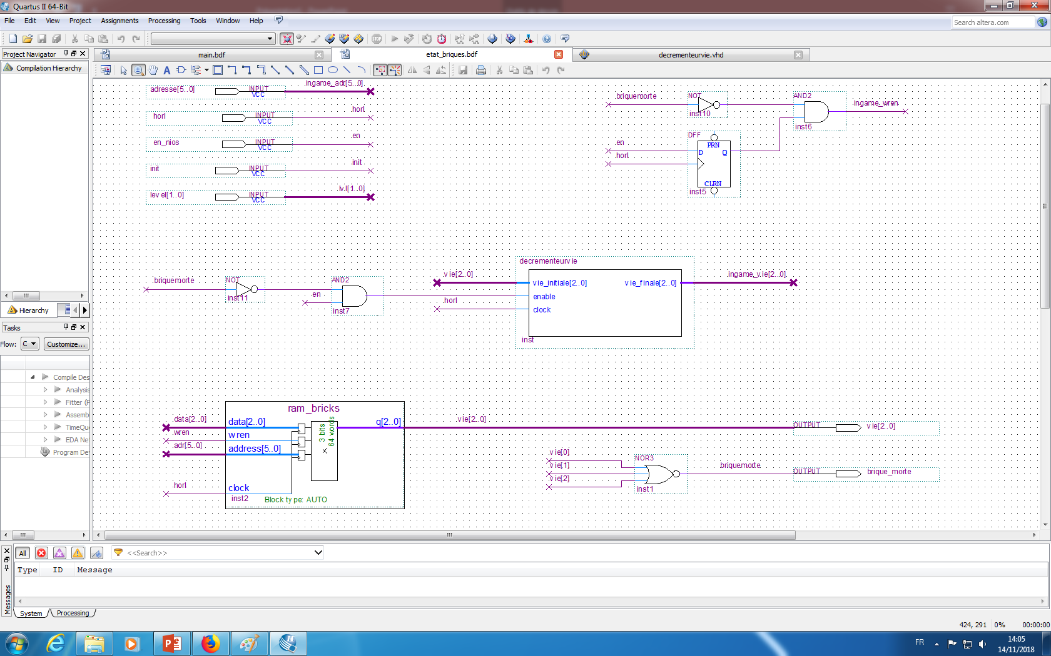
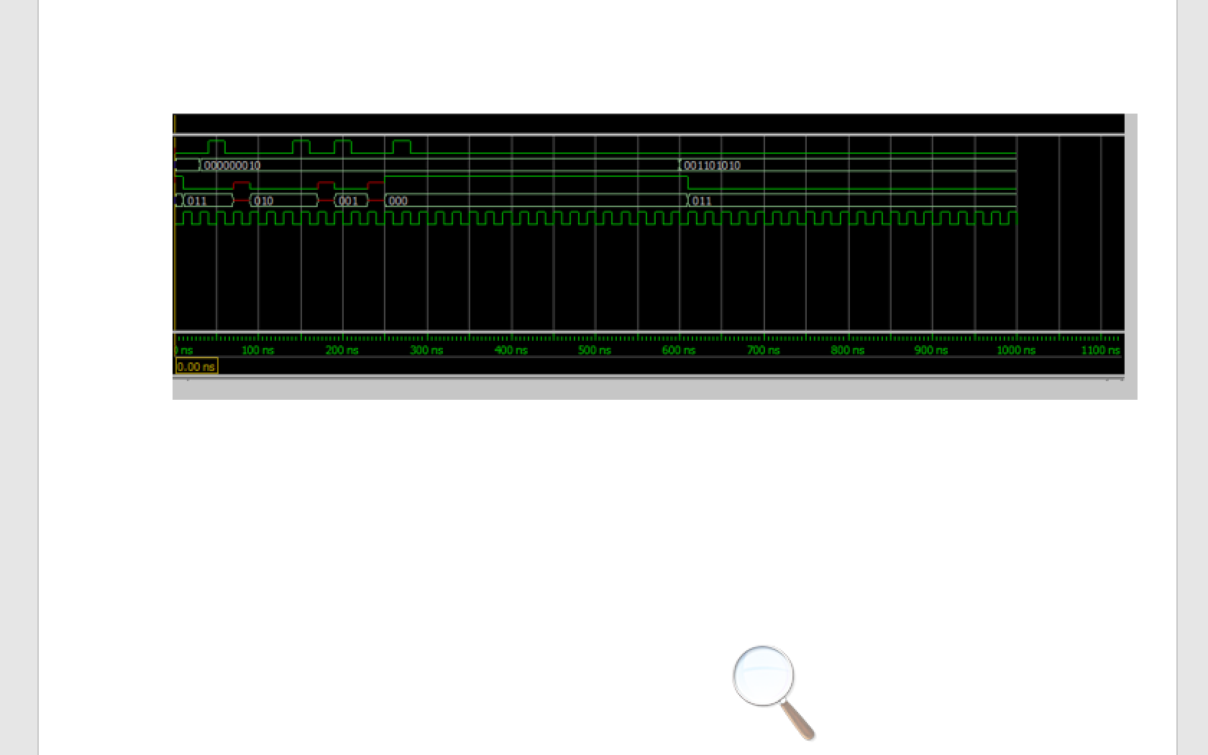
Etatbriques
I - Briques et plateforme
Gestion de la vie des briques:
-Vie sur 3 bits
-Gérer la vie des briques:
decrementeurvie
-Stocker la vie des briques:
ram_bricks
en
adr
br
vie
horl
Simulation de fonctionnement
Notes:
Sofiane

Slide 5
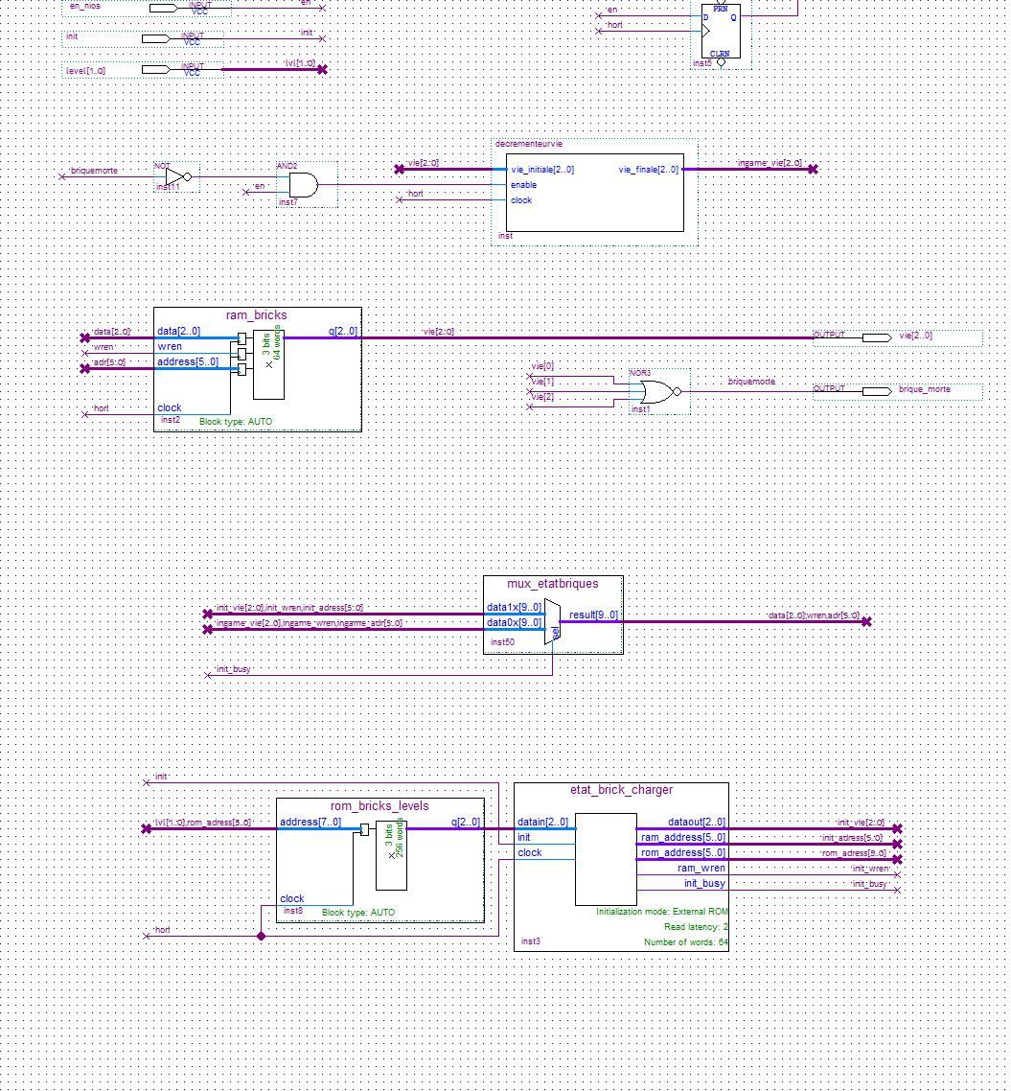
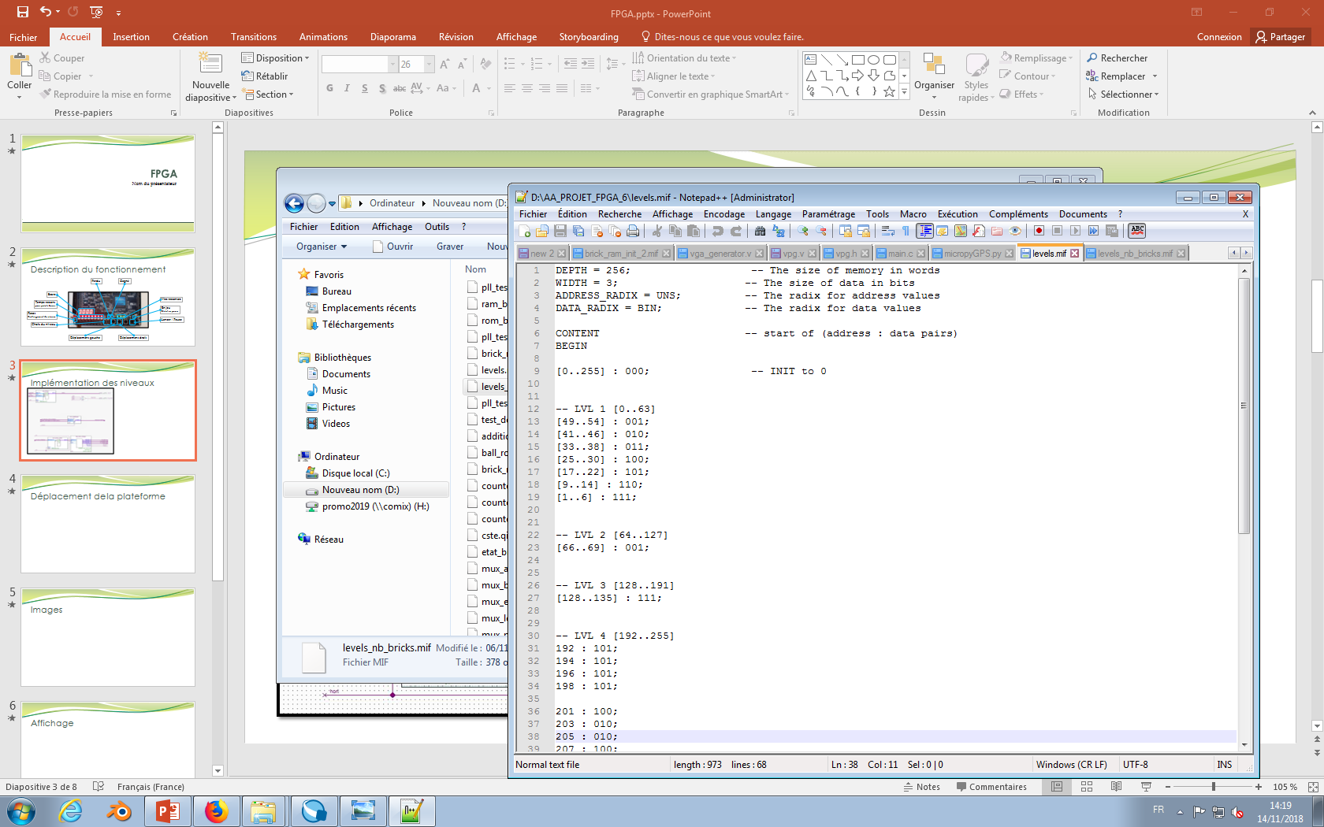
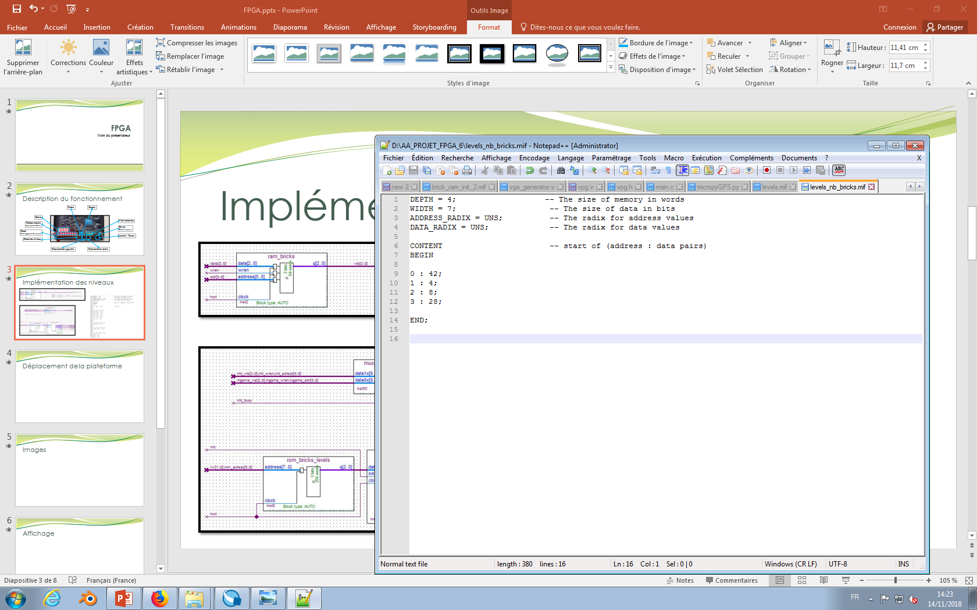
Implémentation des niveaux
I - Briques et plateforme
Fichiers .mif de configuration des niveaux
Utilisé pour détecter la victoire
Disposition des briques / Nombre de briques par niveau
Notes:
Paul

Slide 6
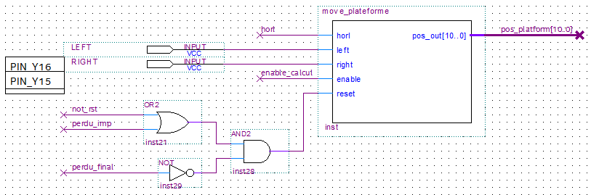
Déplacement de la plateforme
I - Briques et plateforme
Position horizontale en pixels
Compteur en VHDL
Incrémenté de 4 lorsque le bouton droit est appuyé
Décrémenté de 4 lorsque le bouton gauche est appuyé
Reste dans la limite [0, 520]
(640 – largeur_plateforme)
Initialisé / Reset au milieu (260)
Logique de gestion du reset de la plateforme
Si reset / chargement de niveau
Si perdu, mais encore des vies
Autorise un seul déplacement de la plateforme par image
Notes:
Paul

Slide 7
Niosballe
II – Dynamique de la balle (NIOS)
Mouvement de la balle pixel par pixel à vitesse [Vx, Vy] donnée
Détection d’une brique
Gestion du rebond (modification des vitesses)
Calcul de l’adresse de la brique
Rôle:
Gestion du mouvement de la balle et des collisions avec les briques et la plateforme
Envoi signal en_nios = 1
Envoi de l’adresse
Lecture de br_morte
Envoi signal en_nios = 0
Notes:
Sofiane

Slide 8
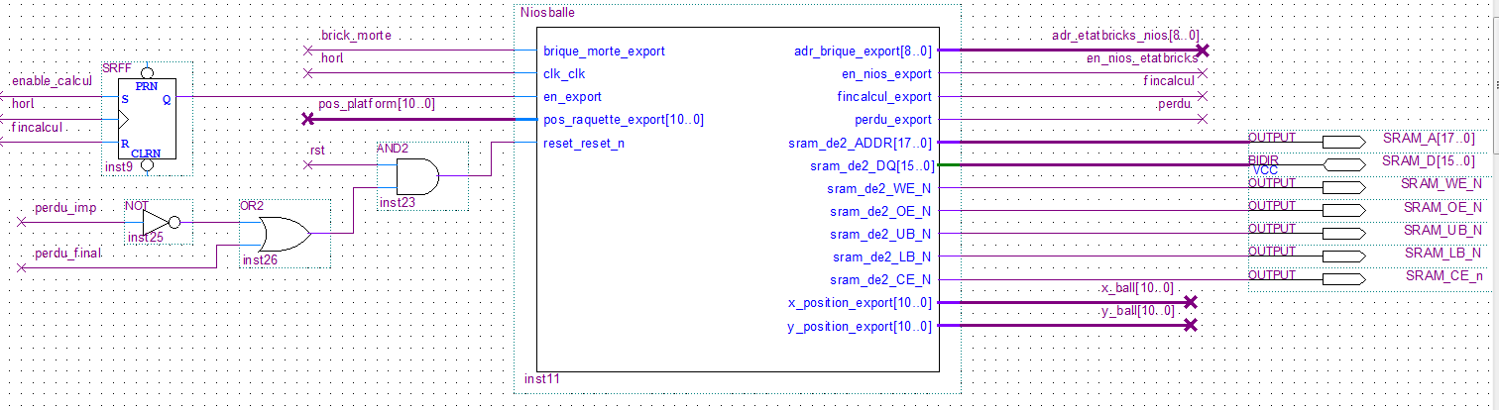
Niosballe (Hardware)
II – Dynamique de la balle (NIOS)
Notes:
Sofiane

Slide 9
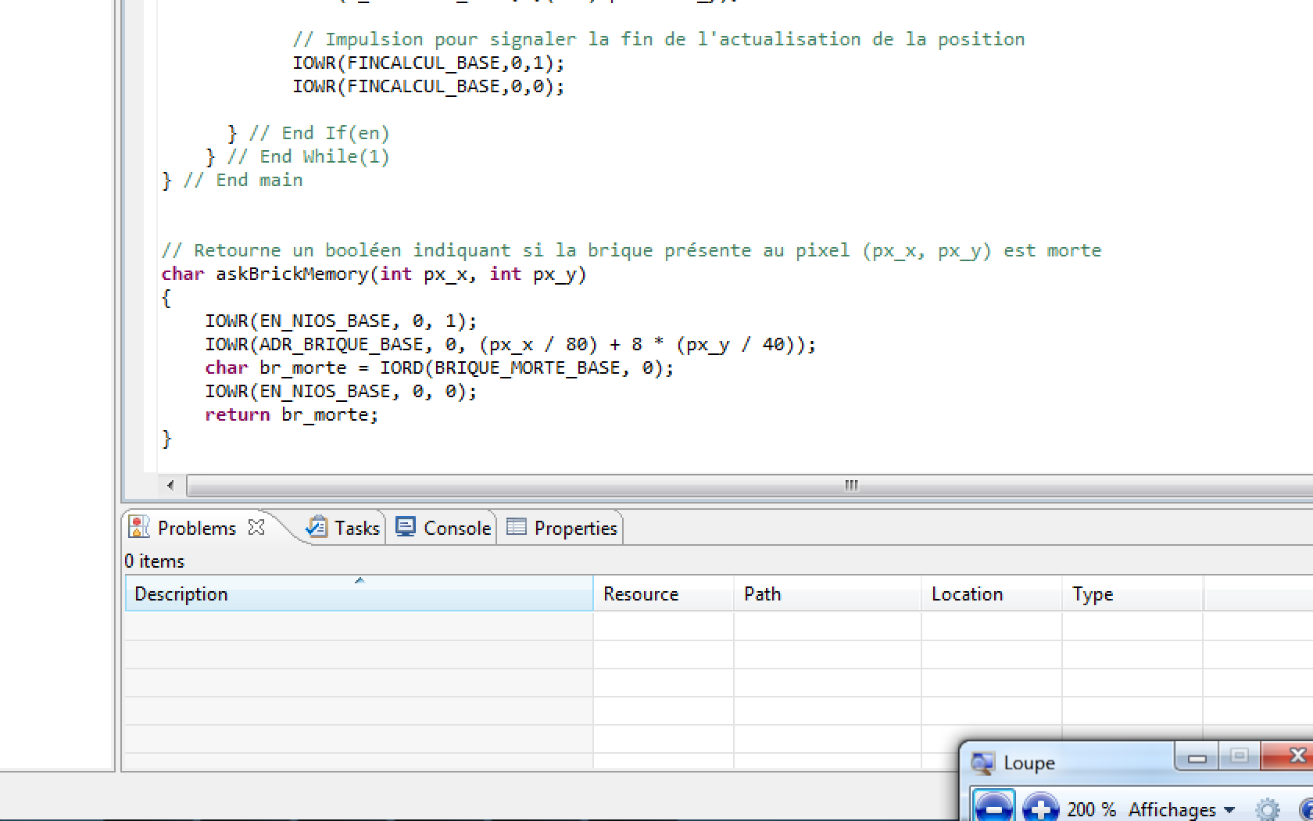
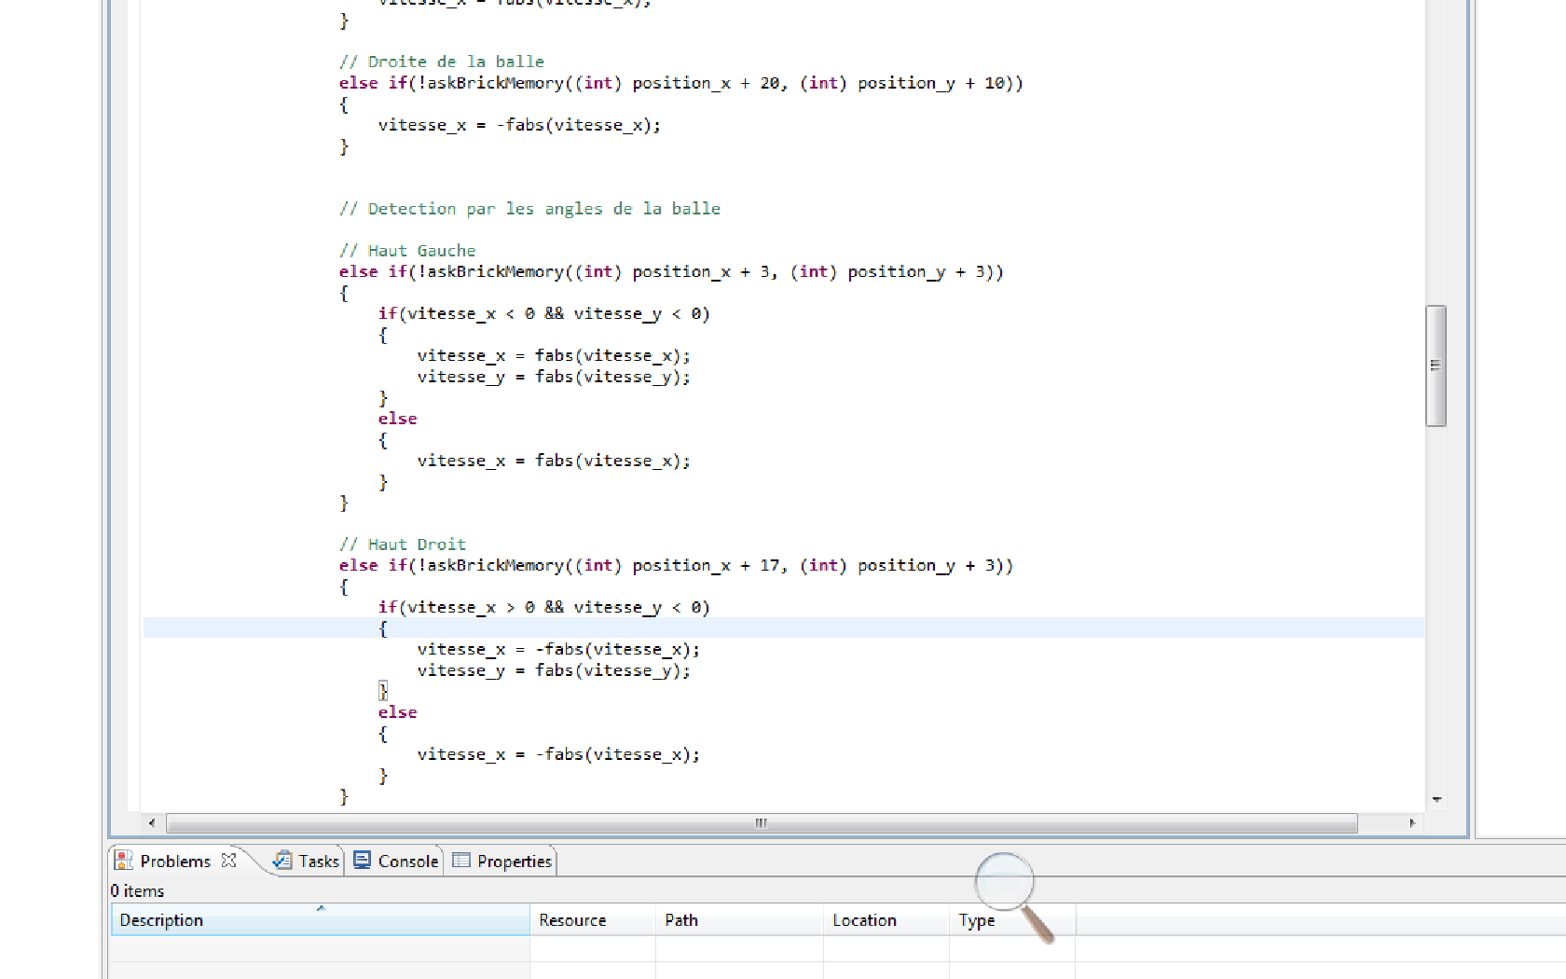
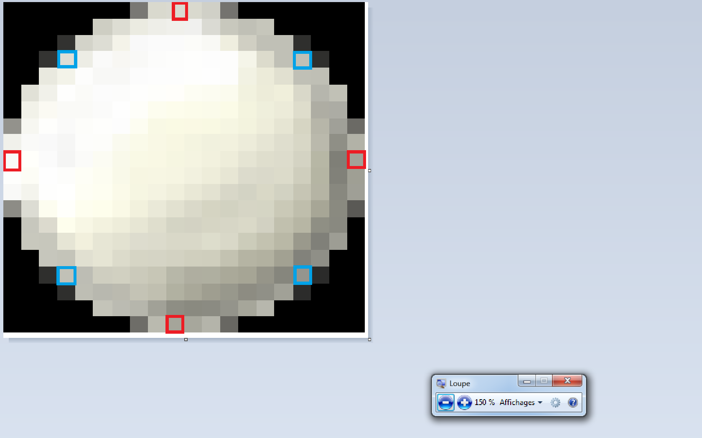
Niosballe (Software)
II – Dynamique de la balle (NIOS)
Gestion du mouvement de la balle
Rebond sur les bords de l’écran
Rebond sur la plateforme
Rebond sur les briques:
-Détection par arêtes (1)
-Détection par angles (2)
Procédure de détection d’une brique
20
Détection par arête haut gauche
Notes:
Sofiane

Slide 10
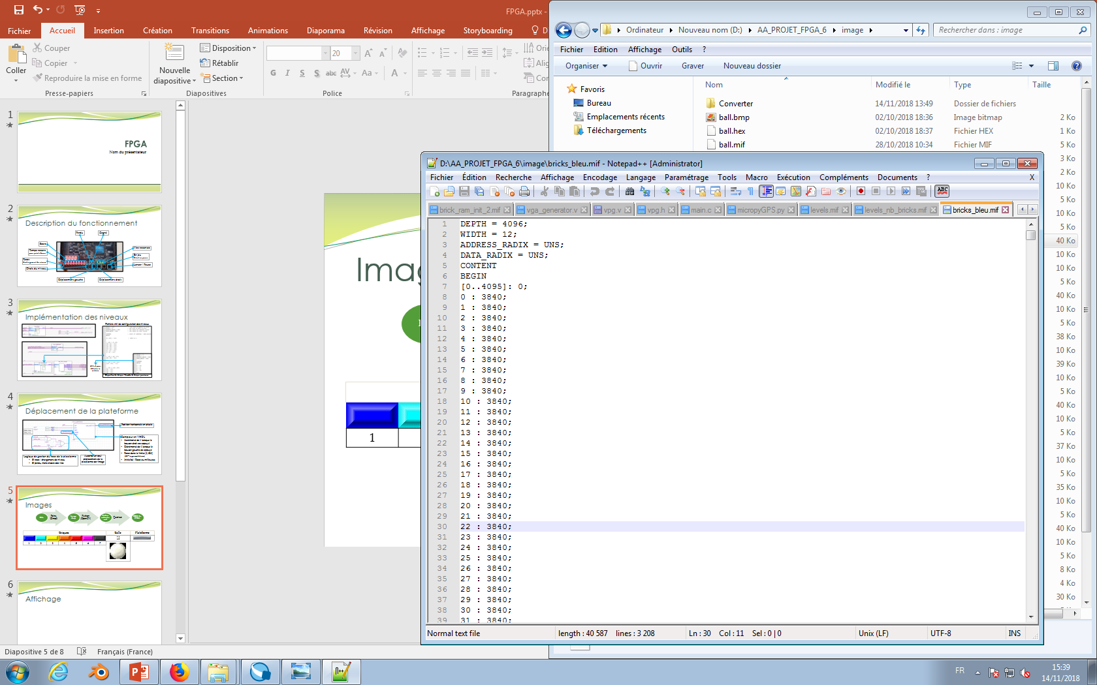
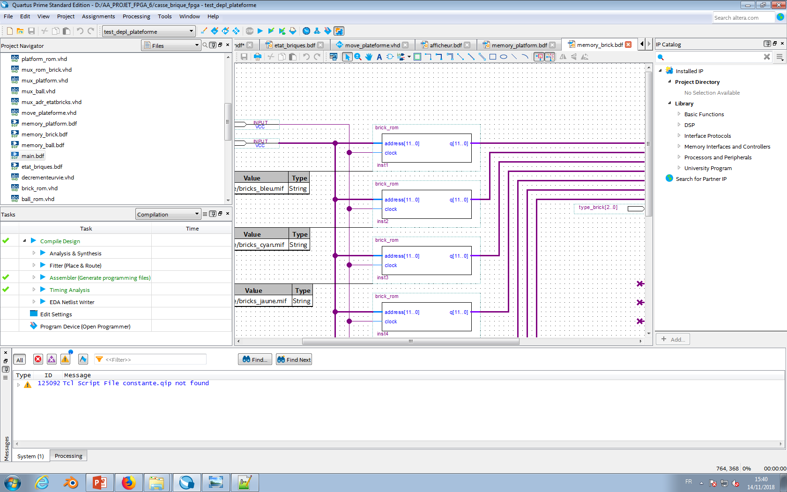







Images
III – Affichage
Paint, Gimp2
Python (OpenCV)
Quartus
Idée
Image .bmp
Fichier mémoire .mif
ROM du FPGA
Briques
Balle
Plateforme
1 | 2 | 3 | 4 | 5 | 6 | 7
Notes:
Paul

Slide 11
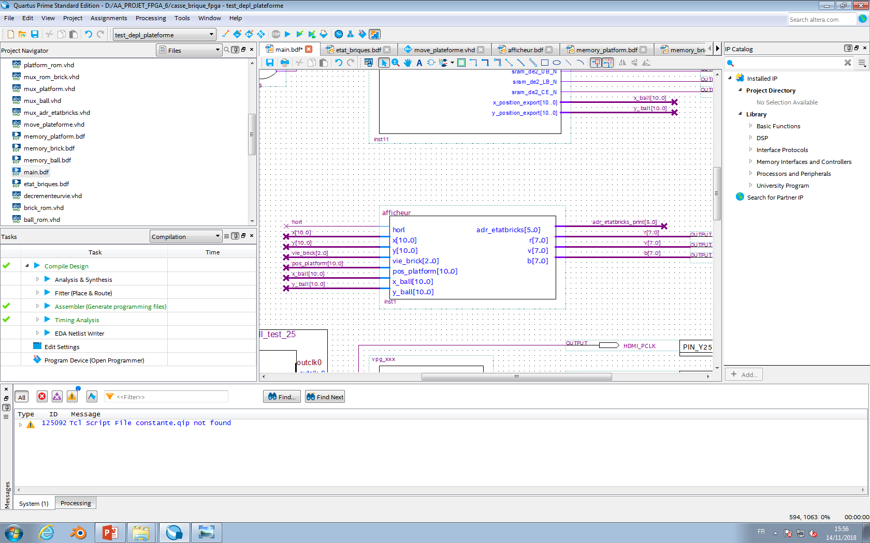
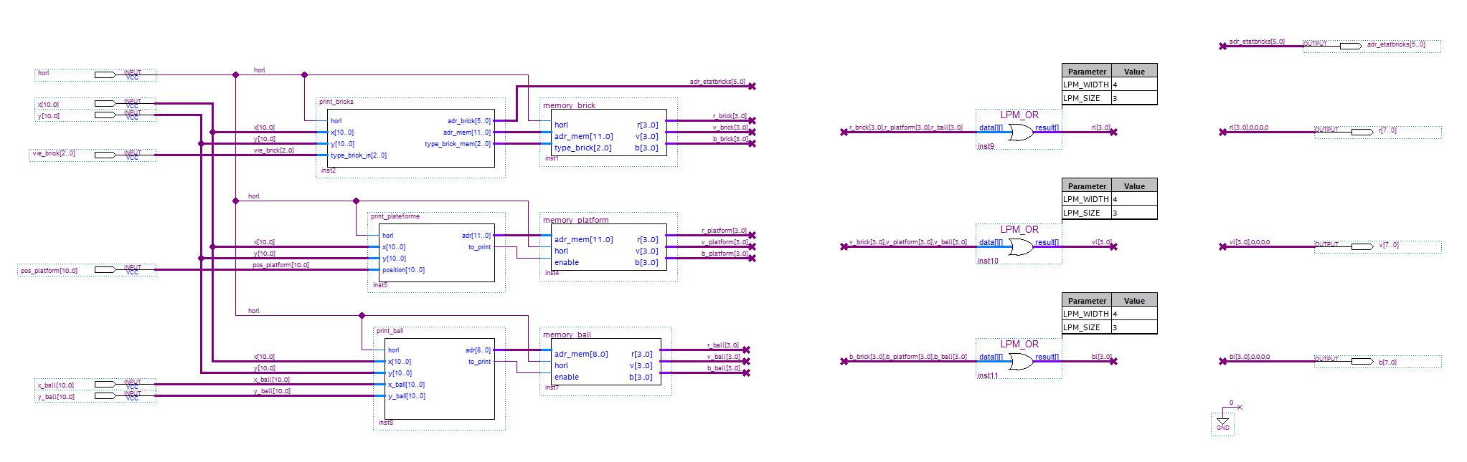
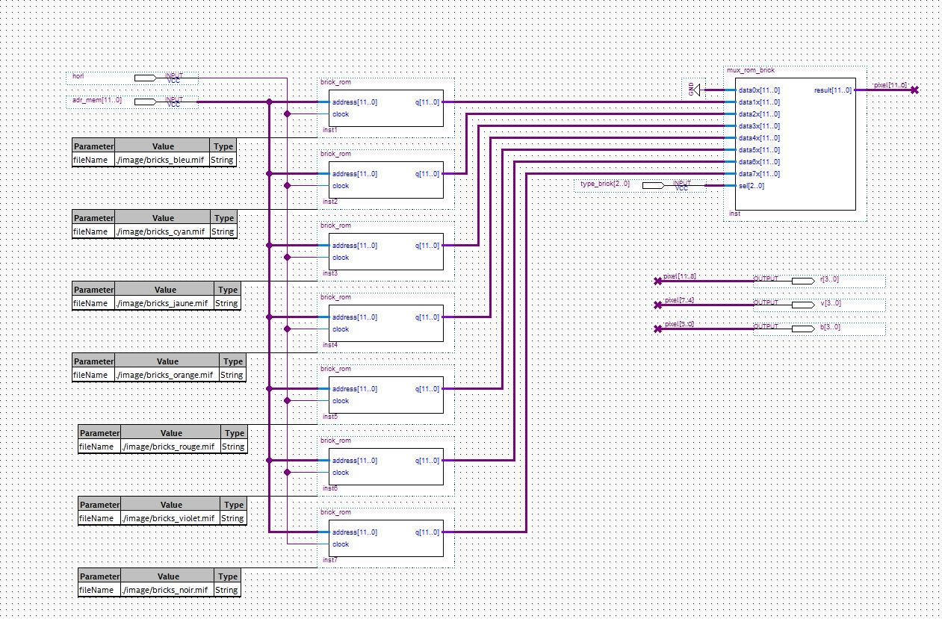
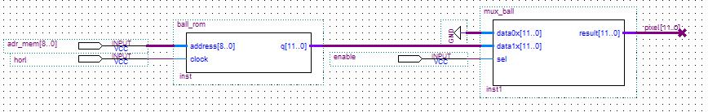
Implémentation
III – Affichage
III – Affichage
ROMs multipléxées des images de brique
Calcule l’adresse de la ROM des briques correspondant au pixel que l’on veut afficher
Interroge EtatBriques pour obtenir la couleur de la brique
ROM de l’image de la plateforme avec enable
Calcule l’adresse de la ROM de la plateforme correspondant au pixel que l’on veut afficher
ROM de l’image de la balle avec enable
Calcule l’adresse de la ROM de la balle correspondant au pixel que l’on veut afficher
Notes:
Paul

Slide 12
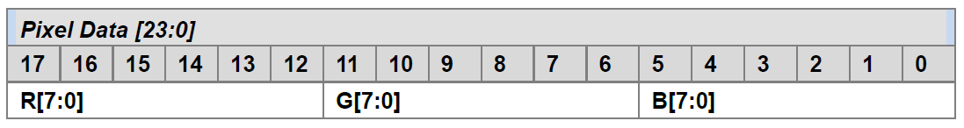
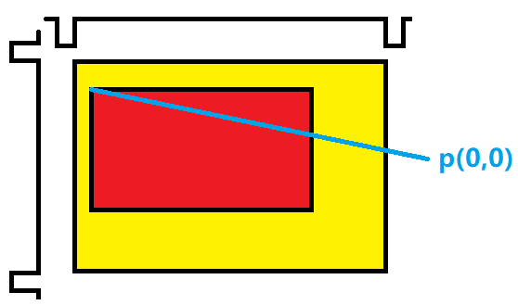
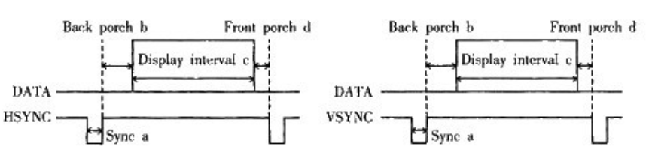
Fonctionnement
III – Affichage
Différence d’interface entre VGA et HDMI
Un exemple pour un ecran de resolution 640*480
{h_total, h_sync, h_start, h_end} <= {12'd799, 12'd95, 12'd141, 12'd781}
{v_total, v_sync, v_start, v_end} <= {12'd524, 12'd1, 12'd34, 12'd514}
Fréquence BCLK = 799*524*60 Hz = 25120560Hz ~= 25MHz
Notes:
Zhaoming

Slide 13
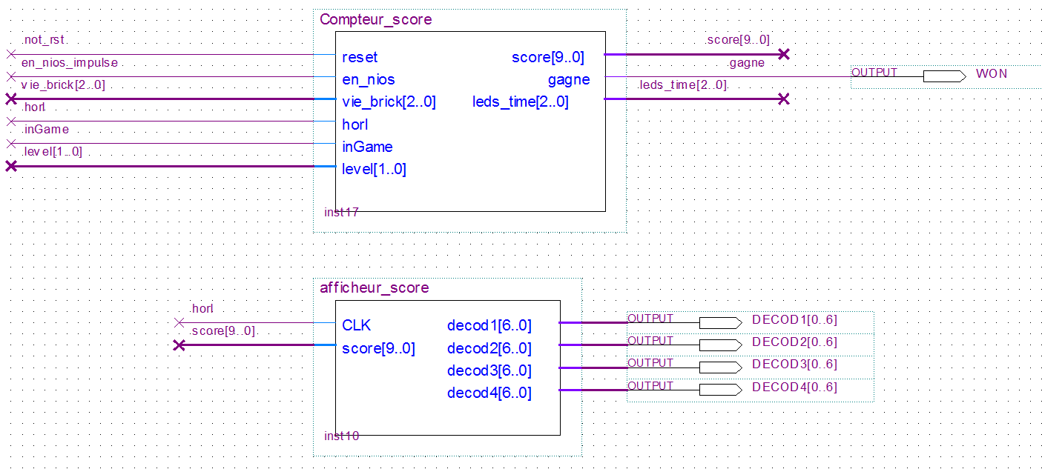
Score
IV – Compléments
Le score se compose:
- d’un score proportionnel au nombre de briques tuées (+5 par brique)
d’un bonus de temps
=> Compteur_score
Seul le score de briques s’affiche pendant la partie
Bonus de temps: leds
=> Afficheur_score
Notes:
Sofiane

Slide 14
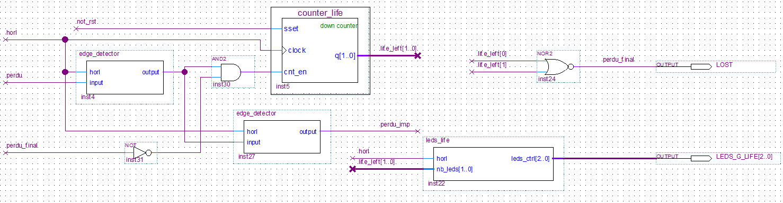
Vie
IV – Compléments
3 vies qui s’affichent sur 3 leds vertes
Notes:
Sofiane

Slide 15
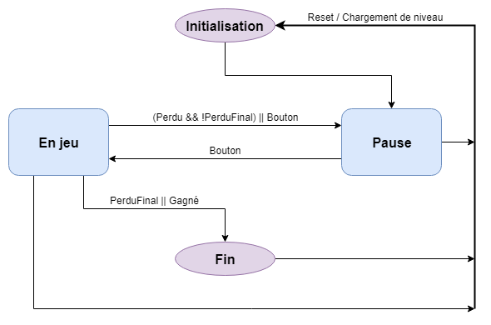
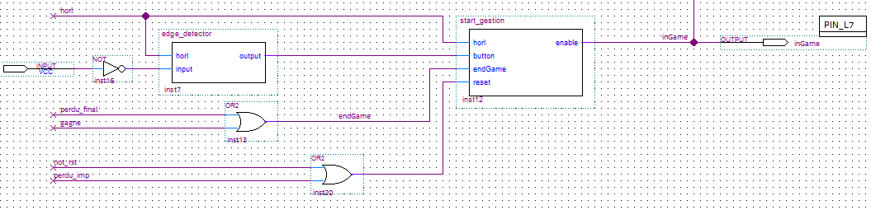
Gestion de la pause
IV – Compléments
Mise en pause lorsque :
Démarrage
Perdu mais encore des vies
Bouton
Fin de la partie lorsque :
Gagné
Perdu et aucune vie restante
Notes:
Paul

Slide 16
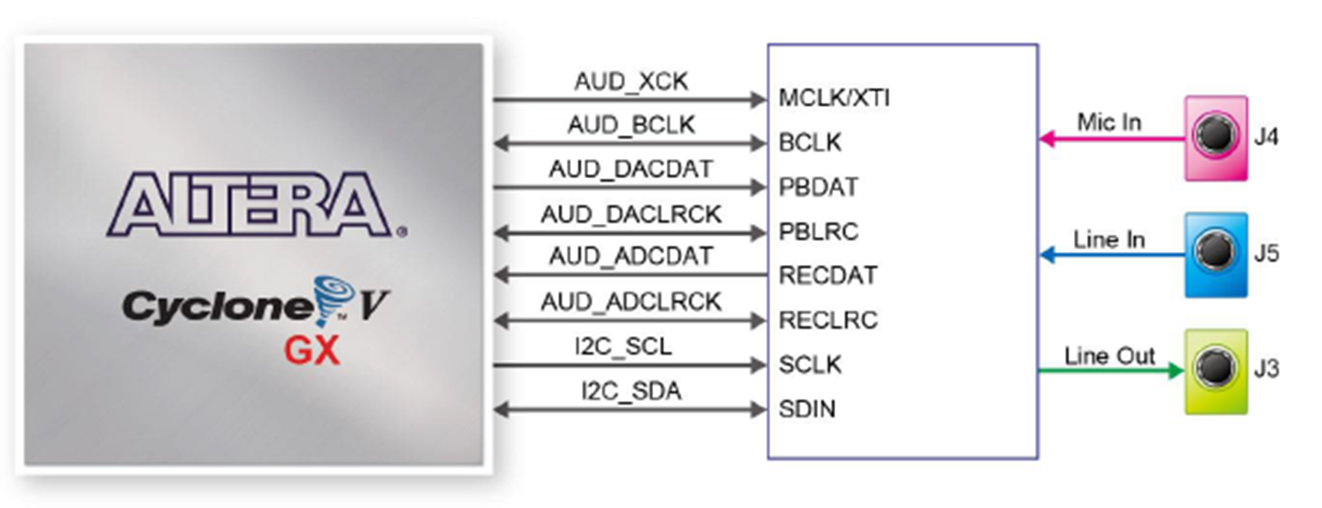
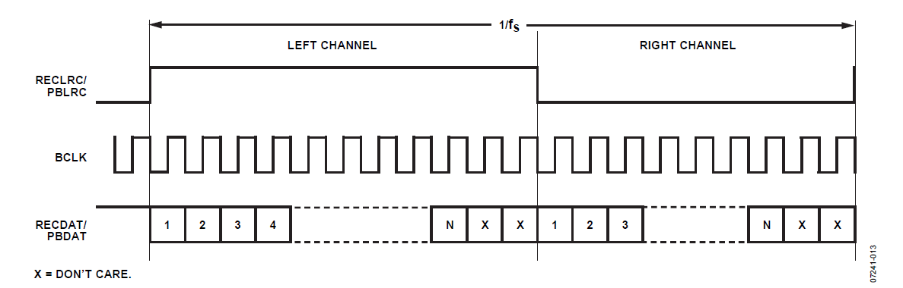
IP Audio
IV – Compléments
L’ interface se compose de 4 entrées principales: mclk, bclk, PBDAT et PBLRC
En général, mclk suit la loi:
Fréquence_mclk = 256*Fréquence_LRC
Fréquence_bclk = 32*Fréquence_LRC
Extraire les Data d’une musique
d’un fichier mif.
Notes:
Zhaoming

Slide 17
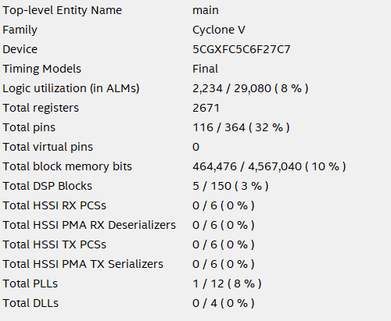
V – Ressources
Notes:
Zhaoming

Slide 18
VI – Démonstration
Score
Perdu
Gagné
Vies restantes
Temps restant
pour points bonus
En jeu
Éteint en pause
Reset
Rechargement du niveau
Lancer / Pause
Choix du niveau
Déplacement gauche
Déplacement droit
Briques
Balle
Plateforme
1 | 2 | 3 | 4 | 5 | 6 | 7
Notes:
Zhaoming

Slide 19
Merci de votre attention !
Notes:
Zhaoming

